Slide 1

P6 : Classifiez automatiquement des biens de consommation
Soutenance pour la formation de Data Scientist
Aline Pillot

Slide 2

Contexte
Besoin d’automatiser l’attribution de la catégorie d’un article
  faciliter la mise en ligne de nouveaux articles
  faciliter la recherche de produits
Etude de faisabilité

Slide 3
Présentation des données
1050 produits classés en 642 catégories
  7 catégories principales (150 produits par catégorie)
Pas de données manquantes
Pas de doublons
Sélections des features :
  Category
  Product_name
  Description
  Image

Slide 4
Analyse des features textuelles
Extraction de features
Pré-traitement
CV
Cleaning
Tokenizer
Stop-words
Suppression (# / @ / http)
Lemmatization
TF-IDF
Réduction de
dimensions
Clustering
(ACP)
TSNE
KMeans

Slide 5
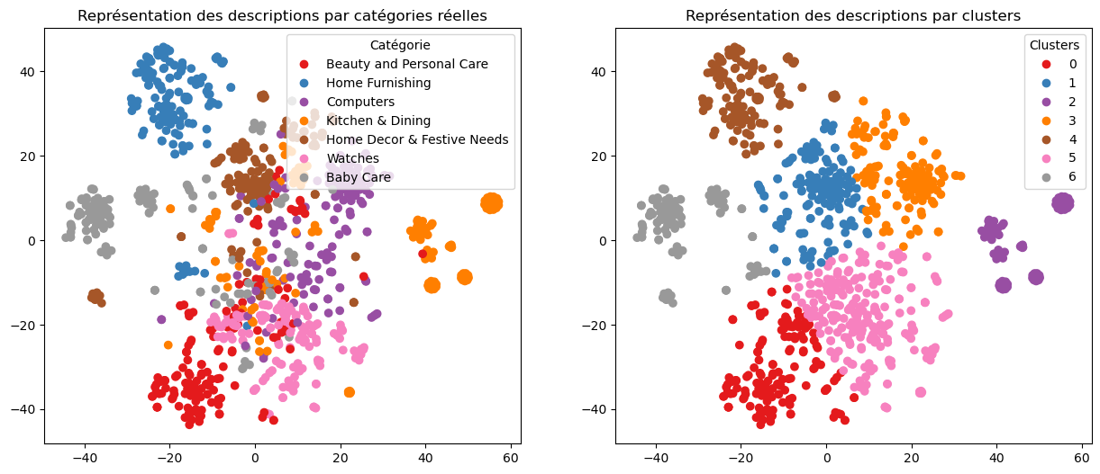
Comptage simple
ARI Score :
0,3919

Slide 6
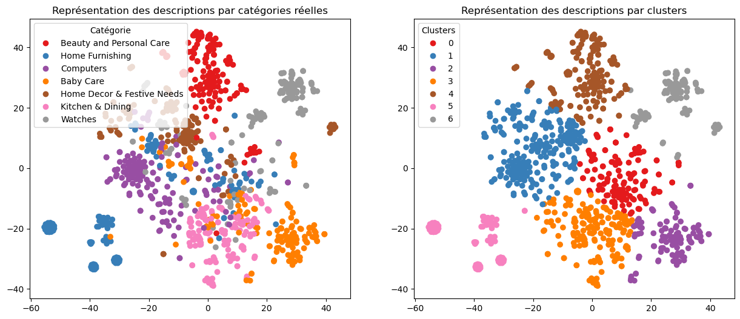
Comptage simple après ACP
ARI Score :
0,3732

Slide 7
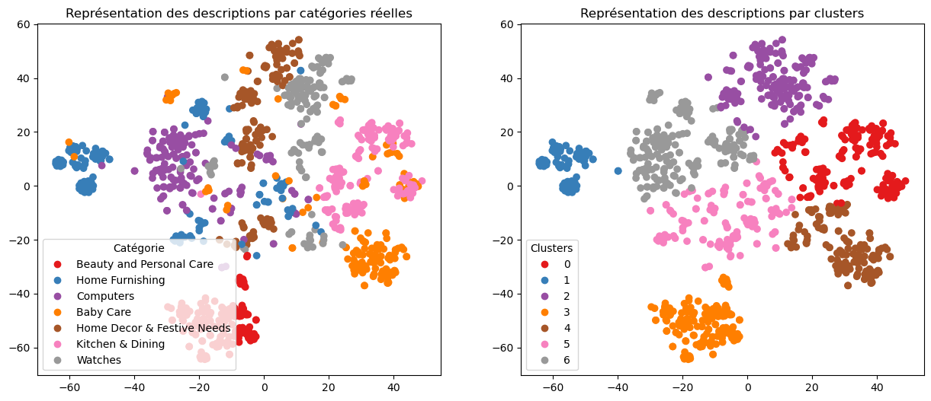
TF-IDF
ARI Score :
0,4522

Slide 8
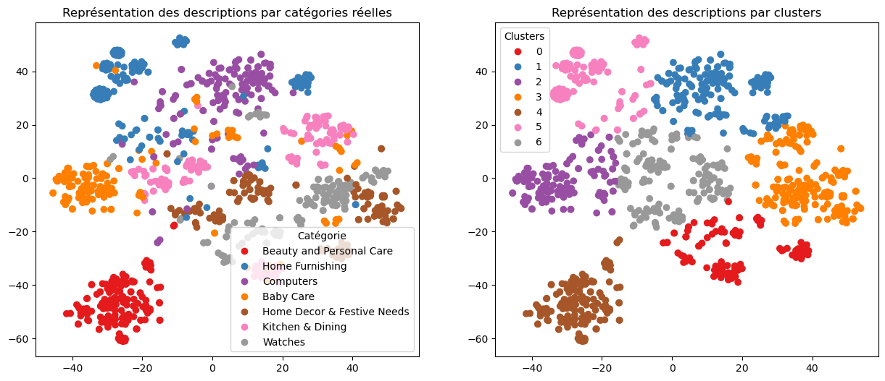
TF-IDF après ACP
ARI Score :
0,3858

Slide 9
Analyse des features textuelles
Extraction de features
Pré-traitement
CV
Cleaning
Tokenizer
Stop-words
Suppression (# / @ / http)
Lemmatization
TF-IDF
Réduction de
dimensions
Clustering
Word2Vec
(ACP)
TSNE
KMeans

Slide 10
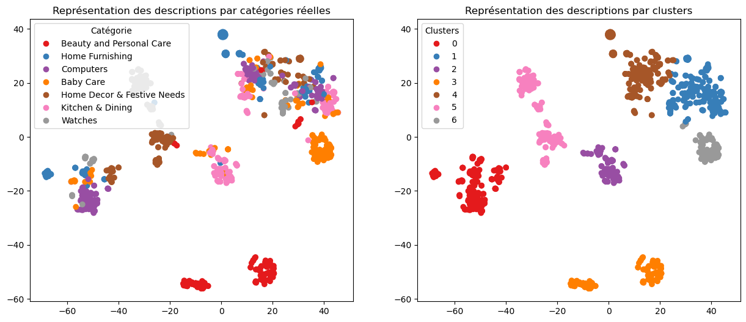
Word2Vec
ARI Score :
0,2795

Slide 11
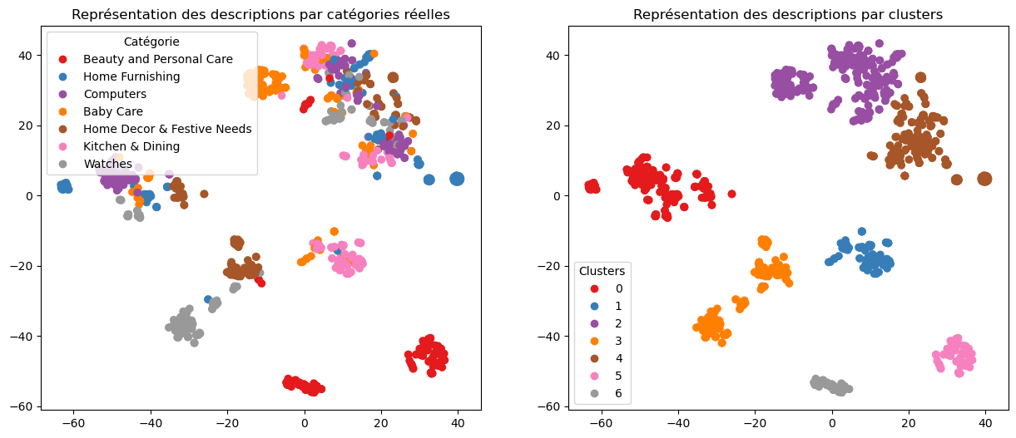
Word2Vec après ACP
ARI Score :
0,2149

Slide 12
Analyse des features textuelles
Extraction de features
Pré-traitement
CV
Cleaning
Tokenizer
Stop-words
Suppression (# / @ / http)
Lemmatization
TF-IDF
Réduction de
dimensions
Clustering
Word2Vec
(ACP)
TSNE
KMeans
BERT
Cleaning
Tokenizer
Suppression (# / @ / http)

Slide 13
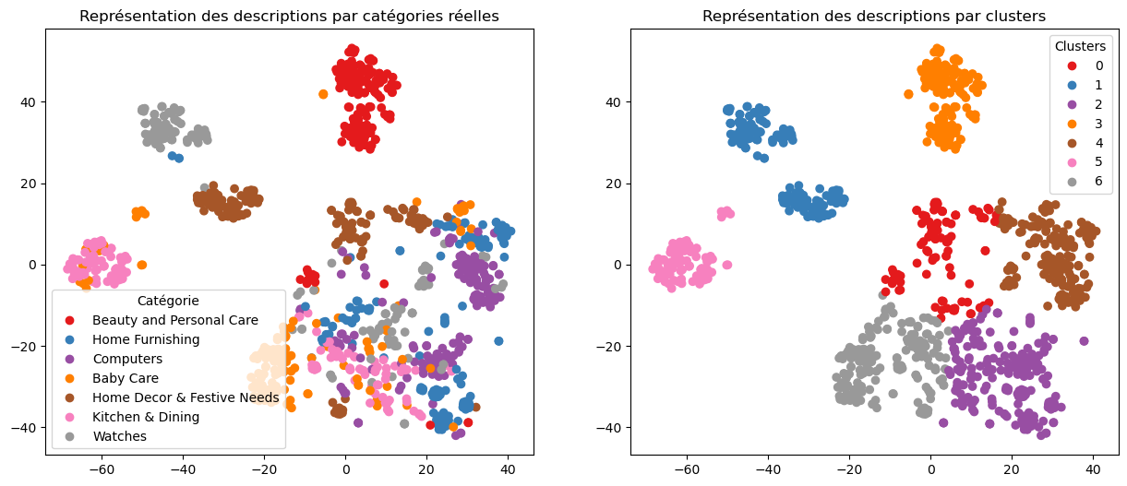
BERT : 'bert-base-uncased'
ARI Score :
0,3173

Slide 14
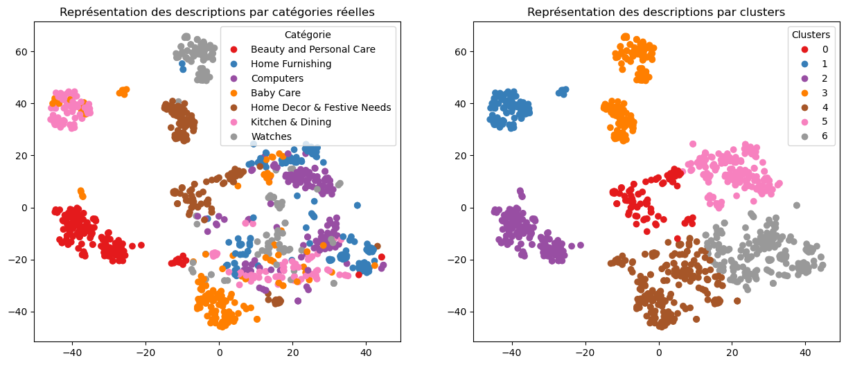
BERT : 'bert-base-uncased’ après ACP
ARI Score :
0,326

Slide 15
Analyse des features textuelles
Extraction de features
Pré-traitement
CV
Cleaning
Tokenizer
Stop-words
Suppression (# / @ / http)
Lemmatization
TF-IDF
Réduction de
dimensions
Clustering
Word2Vec
(ACP)
TSNE
KMeans
BERT
Cleaning
Tokenizer
Suppression (# / @ / http)
USE

Slide 16
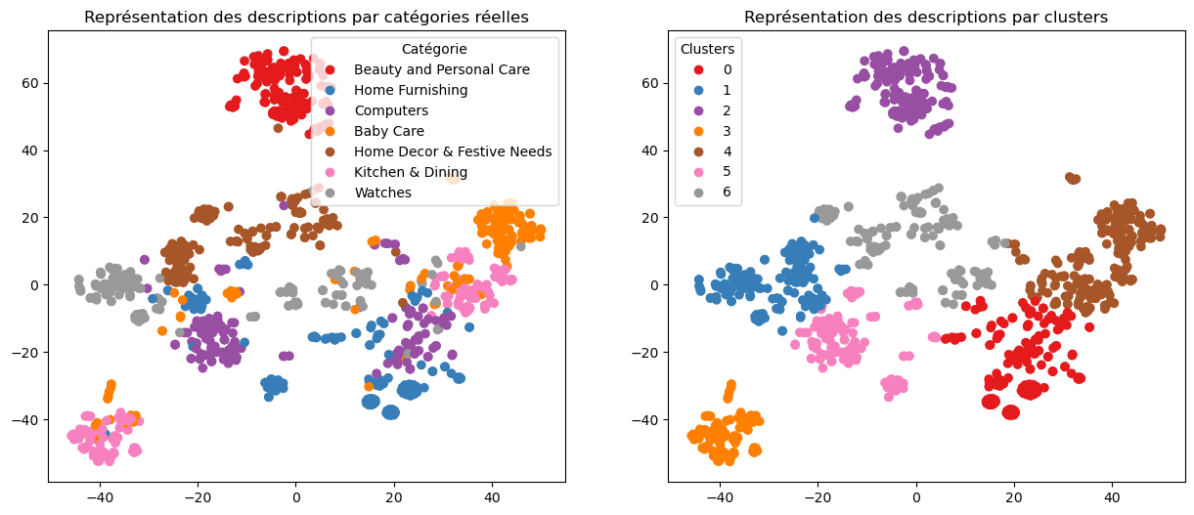
USE
ARI Score :
0,4388

Slide 17
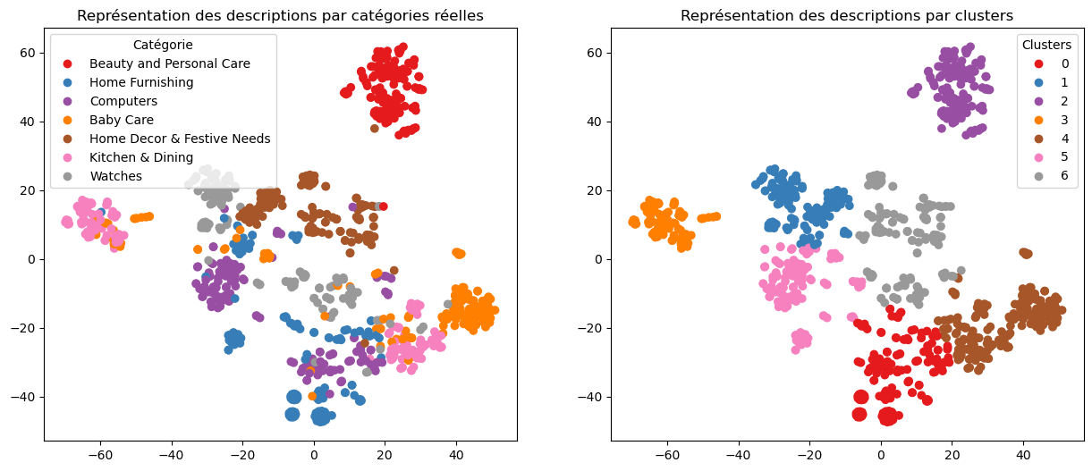
USE après ACP
ARI Score :
0,4437

Slide 18
Analyse des features images
Réduction de
dimensions
Clustering
Pré-traitement
Extraction de features
Conversion niveau de gris
Lissage par moyenne
Egalisation des histogrammes
SIFT
ACP
TSNE
KMeans
Img resize (224x224)
Preprocess_input
  RGB to BGR
  color channel zero-centered without scaling
VGG16

Slide 19
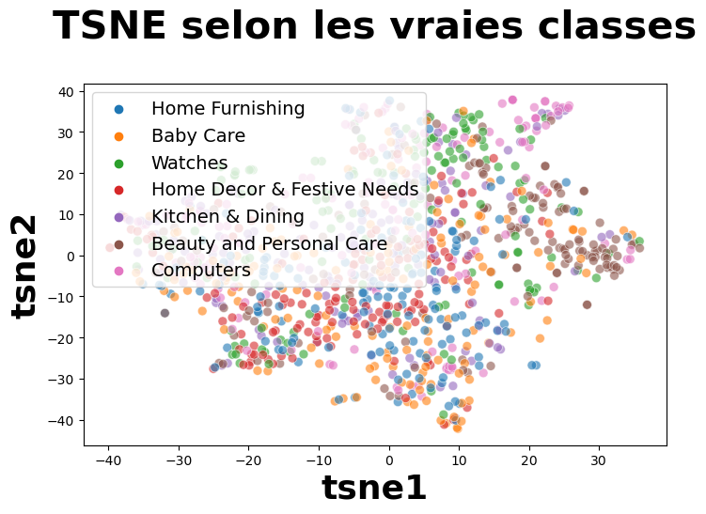
SIFT
ARI Score :
0,066

Slide 20
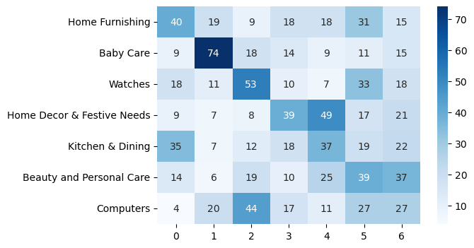
SIFT
Matrice de confusion

Slide 21
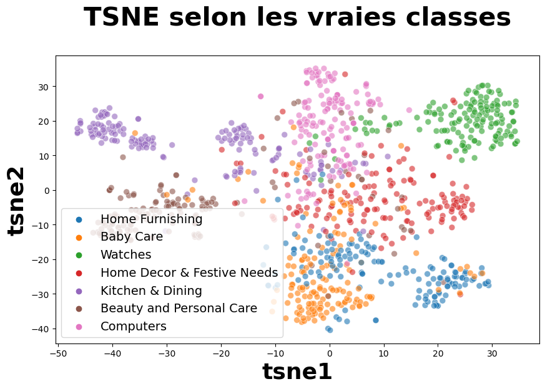
VGG16
ARI Score :
0,4567

Slide 22
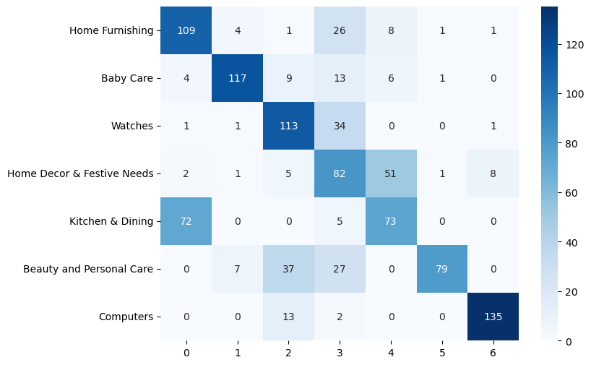
VGG16
Matrice de confusion

Slide 23
Comparaison des résultats
Features textuelles
Features images
Modèle | Sans ACP | Avec ACP
Comptage simple | 0,3919 | 0,3732
Tf-idf | 0,4522 | 0,3858
Word2Vec | 0,2795 | 0,2149
BERT | 0,3173 | 0,326
USE | 0,4388 | 0,4437
Modèle
SIFT | 0,066
VGG16 | 0,4567

Slide 24
Conclusion
Faisabilité ? Oui : bons premiers résultats avec tf-idf / USE / VGG16
Recommandations ?
  Revoir les catégories
  Ajouter plus d’articles

Slide 25
Recommandations
Données
Extraction de features
Révision des catégories
Autres modèles
Réduction de
dimensions
Clustering
Hyperparamètres
Caractéristiques (poids / taille)
TF-IDF
Description
Nom du produit
KMeans
USE
(ACP)
TSNE
DBScan
Image
VGG16

Slide 26
Avez-vous des questions ?

